Slide 1

Data Science Bootcamp Junio 2020-Marzo 2021 Madrid
SQL con Python
Ramp Up
Nacho Rodríguez Montero
Teacher Assintant

Slide 2
¿Qué es una Base de Datos?
“Conjunto exhaustivo no redundante de datos estructurados organizados independientemente de su utilización e implementación en maquina, accesibles en tiempo real y compartibles por usuarios concurrentes que tienen necesidad de información diferente y no predecible en el tiempo”

Slide 3

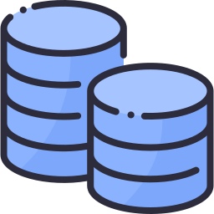




Ciclo del dato
1
2
3
Colectan datos de ventas
Consultan los analistas
Que repercute en las ventas de nuevo
Se agrega la información
6
5
4
Decisiones que afectan al cliente final
Se utiliza par la toma de decisiones

Slide 4
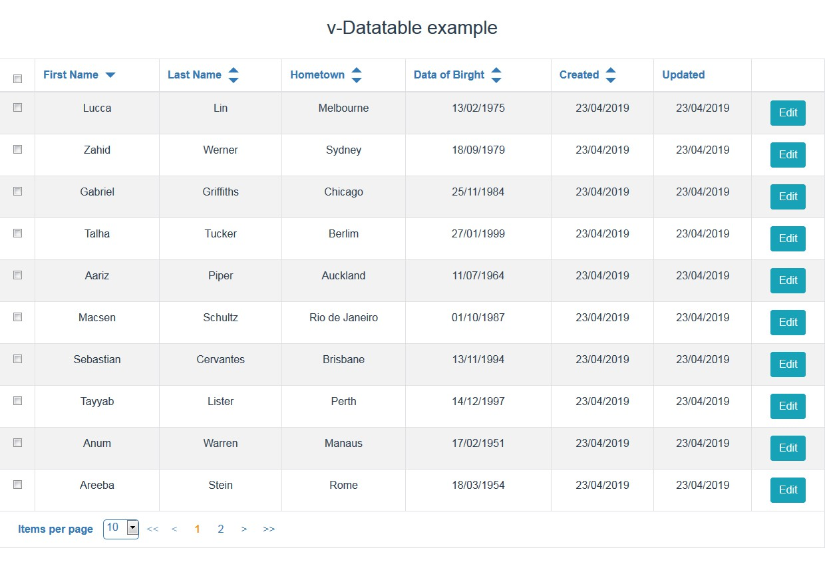
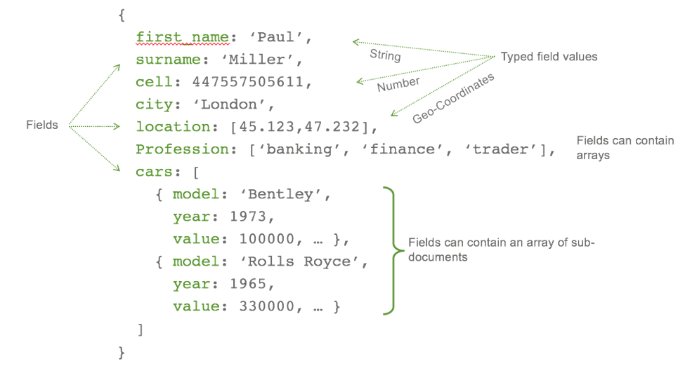
Tipos de bases de datos
Relacionales (SQL)
No relacionales (NoSQL)

Slide 5


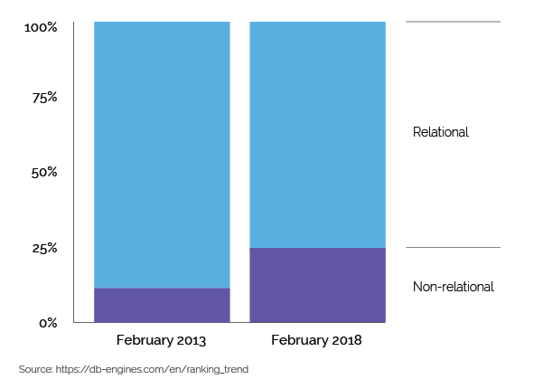




Tipos de bases de datos
Relacionales (SQL)
No relacionales (NoSQL)

Slide 6
Características de una BD relacional
Independencia lógica y física de los datos.
Redundancia mínima.
Acceso concurrente por parte de múltiples usuarios.
Integridad de los datos.
Consultas complejas optimizadas.
Seguridad de acceso y auditoría.
Respaldo y recuperación.
Acceso a través de lenguajes de programación estándar.

Slide 7
¿Que es SQL?
“SQL (Structured Query Language) es un lenguaje de dominio específico utilizado en programación, diseñado para administrar, y recuperar información de sistemas de gestión de bases de datos relacionales.​ Una de sus principales características es el cálculo relacional para efectuar consultas con el fin de recuperar, de forma sencilla, información de bases de datos, así como realizar cambios en ellas.”
Wikipedia

Slide 8
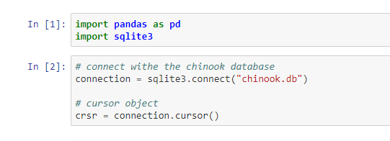
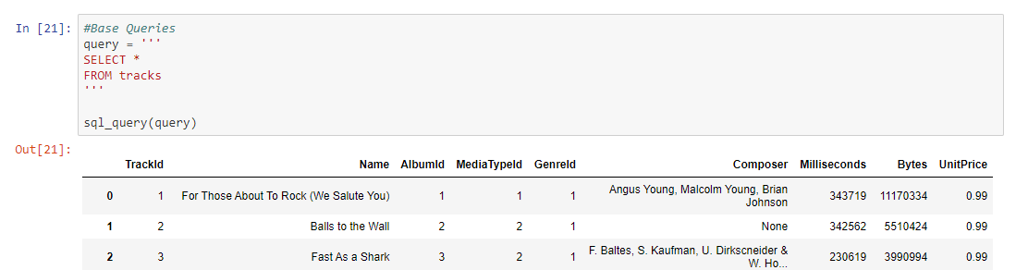
SQL con Python

Slide 9
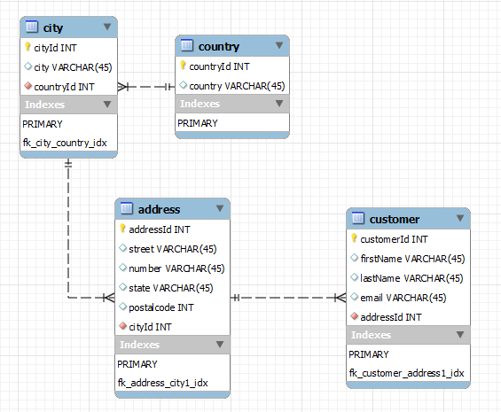
Modelo de datos
*
1
1
*
1
*

Slide 10
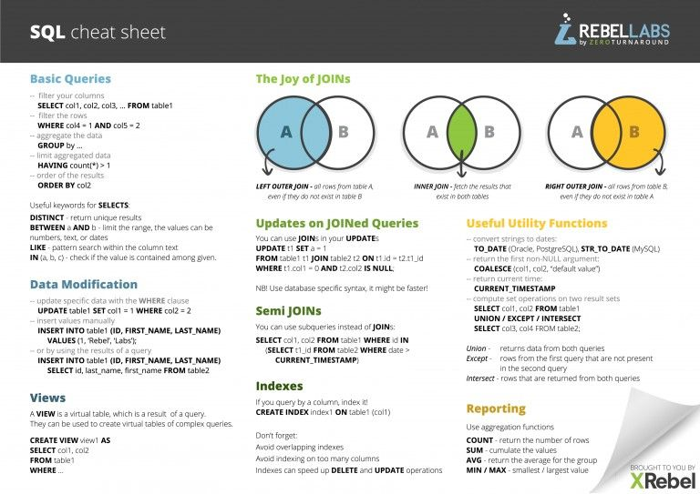
Sentencias SQL
¿Qué es una query?
Se trata de una consulta a base de datos.

Slide 11
Sentencias
SELECT: se utiliza para seleccionar datos de una base de datos.
SELECT DISTINCT: se usa para devolver solo valores distintos (únicos).
FROM: se utiliza para especificar de qué tabla seleccionar o eliminar datos.
WHERE: se utiliza para filtrar registros.
Operadores AND, OR y NOT: se suelen combinar con WHERE y se utilizan para filtrar registros basados ​​en más de una condición.
ORDER BY: se utiliza para ordenar el conjunto de resultados en orden ascendente o descendente. Por defecto es ascendente.

Slide 12
Sentencias
BETWEEN: selecciona valores dentro de un rango determinado. Los valores pueden ser números, texto o fechas.
GROUP BY: agrupa las filas que tienen los mismos valores en filas resumen, como "encontrar el número de clientes en cada país".

Slide 13
JOINS
JOIN es una instrucción para combinar datos de diversas tablas.
Los principales son:
(INNER) JOIN: Solo obtiene los campos comunes de varias tablas, en función a una columna dada. Se muestra sólo la intersección.
LEFT (OUTER) JOIN: Devuelve todos los registros de la primera tabla (izquierda) y los coincidentes de la segunda (derecha).
RIGHT (OUTER) JOIN: Devuelve todos los registros de la segunda tabla (derecha) y los coincidentes de la primera (izquierda).
FULL (OUTER) JOIN: Muestra todas las filas de ambas tablas, sin importar que no existan coincidencias.
Se usará NULL como un valor por defecto para los casos en los no haya coincidencias.
La tabla asociada al FROM será la tabla LEFT y la tabla de después del JOIN será la tabla RIGHT.

Slide 14
Ejemplo
SELECT *
FROM Empleados E
JOIN Departamentos D
ON E.DepartamentoId = D.Id
Para seleccionar la columna que utilizaremos como “nexo” debemos saber de antemano qué columnas son coincidentes.

Slide 15
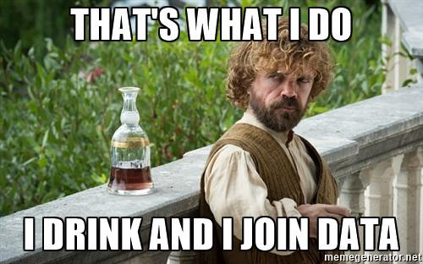

JOINS

Slide 16
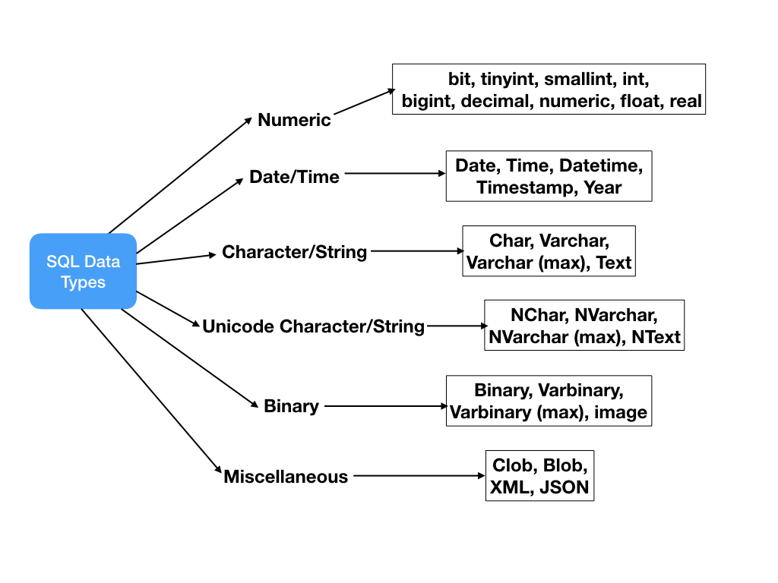
DATA TYPES

Slide 17
Recursos
https://www.w3schools.com/sql/
https://sqlzoo.net
https://play.google.com/store/apps/details?id=com.sololearn.sql&hl=es_419
https://www.genbeta.com/desarrollo/asi-arqueras-nand-juego-mesa-espanol-que-ayuda-a-aprender-lenguaje-sql

